Slide 1
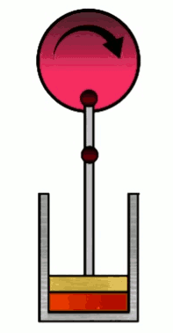
7o Κεφάλαιο
Ο 2^{ος} Νόμος της Θερμοδυναμικής και ο κύκλος Carnot
Στοιχεία Τεχν. Θερμοδυναμικής – Εφαρμογές (Θ)
Σχ. Έτος 2020 - 2021

Slide 2
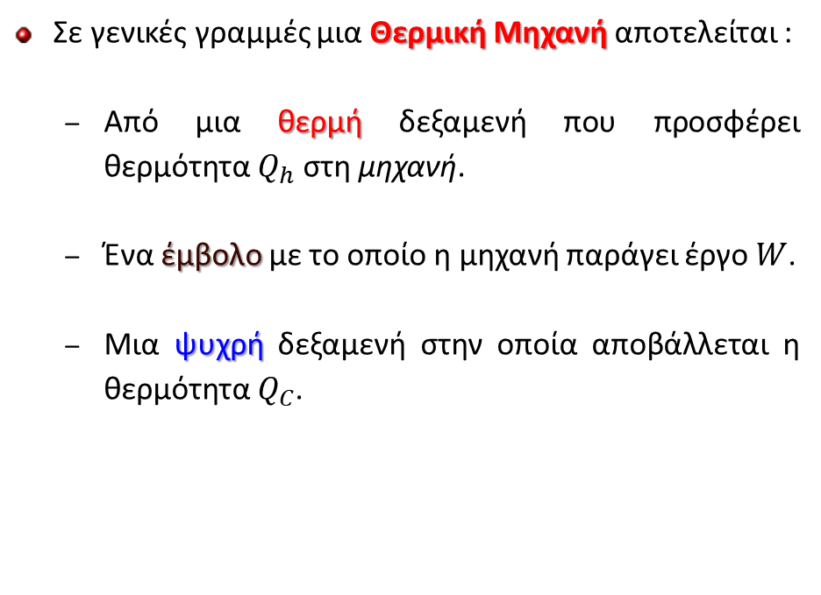
Θερμικές Μηχανές
Σε γενικές γραμμές μια Θερμική Μηχανή αποτελείται :
Από μια θερμή δεξαμενή που προσφέρει θερμότητα $Q_{h}$ στη μηχανή.
Ένα έμβολο με το οποίο η μηχανή παράγει έργο $W$.
Μια ψυχρή δεξαμενή στην οποία αποβάλλεται η θερμότητα $Q_{C}$.
Θερμή δεξαμενή
(Τ_{h})
Q_{h}
W
Q_{c}
Ψυχρή δεξαμενή
(T_{c} < Τ_{h})

Slide 3

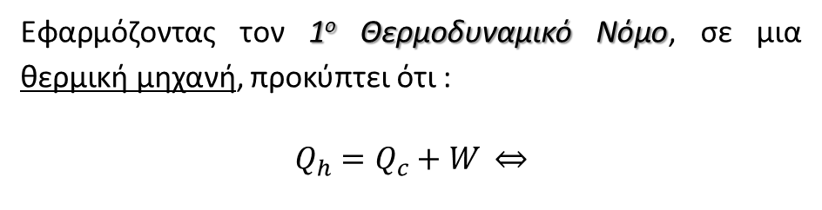
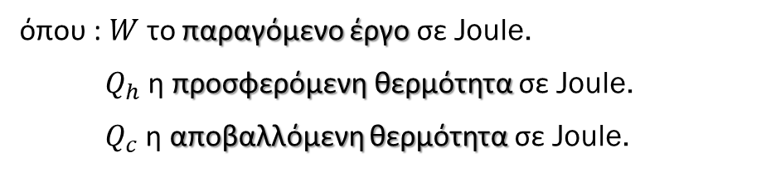
Θερμικές Μηχανές
Εφαρμόζοντας τον 1^{ο} Θερμοδυναμικό Νόμο, σε μια θερμική μηχανή, προκύπτει ότι :
$$Q_{h}=Q_{c}+W \overset{⇔}{}$$
Θερμή δεξαμενή
(Τ_{h})
$W=$ $Q_{h}−Q_{c}$
Q_{h}
όπου : $W$ το παραγόμενο έργο σε Joule.
$Q_{h}$ η προσφερόμενη θερμότητα σε Joule.
$Q_{c}$ η αποβαλλόμενη θερμότητα σε Joule.
W
Q_{c}
Ψυχρή δεξαμενή
(T_{c} < Τ_{h})

Slide 4

1^{ος} Θερμοδυναμικός Νόμος
Ο 1^{ος} Νόμος της Θερμοδυναμικής, εκφράζει την αφθαρσία της ενέργειας.
Εκείνο που δεν μας καθορίζει ο 1^{ος} Νόμος της Θερμοδυναμικής είναι :
Αν είναι πάντα δυνατή, η μετατροπή μιας μορφής ενέργειας σε μία άλλη.
Αν είναι δυνατή, η πλήρης ή σε ποσοστό μεταβολή μιας μορφής ενέργειας σε μία άλλη.

Slide 5
2^{ος} Θερμοδυναμικός Νόμος
Ο Sadi Carnot (Γάλλος Φυσικός), μελετώντας το 1824 τη λειτουργία των ατμομηχανών διατύπωσε την αρχή που λέει ότι :
"Η ποσότητα της θερμότητας που χρησιμοποιείται για τη δημιουργία (παραγωγή) μηχανικού έργου, είναι ποσοστό της ολικής ποσότητας θερμότητας που διαθέτει το εργαζόμενο μέσο (σύστημα)."
Η παραπάνω διατύπωση είναι μία από τις πολλές διατυπώσεις του 2^{ου} Θερμοδυναμικού Νόμου.
Ο 2ος Θερμοδυναμικός Νόμος καθορίζει τις συνθήκες, κάτω από τις οποίες είναι δυνατός ο μετασχηματισμός μιας μορφής ενέργειας σε μία άλλη, καθώς επίσης και τις ποσοτικές σχέσεις για τις φυσικές διαδικασίες μετάδοσης θερμότητας.

Slide 6
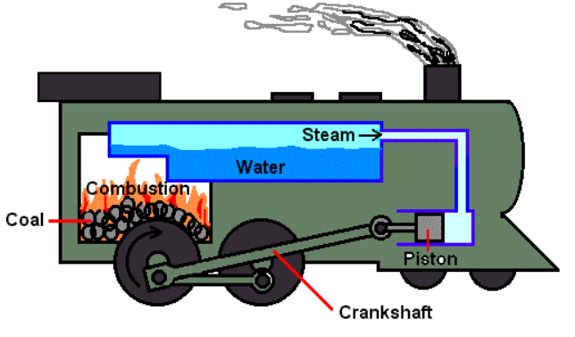
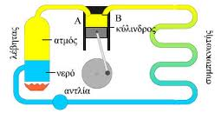
2^{ος} Θερμοδυναμικός Νόμος (Ατμομηχανές – Ατμοστρόβιλοι)
Τρεις από τις πιο εύχρηστες διατυπώσεις του νόμου αυτού για την εφαρμοσμένη θερμοδυναμική είναι και οι παρακάτω :
"Για το μετασχηματισμό θερμότητας σε μηχανικό έργο είναι αναγκαίο να υπάρχει μια πηγή θερμότητας σε κάποια θερμοκρασία, και μια αποθήκη θερμότητας σε κατώτερη θερμοκρασία (ψυγείο)."
Η διατύπωση αυτή αναφέρεται στις Μηχανές Εξωτερικής Καύσης (ατμομηχανές, ατμοστρόβιλοι).
Παράδειγμα

Slide 7
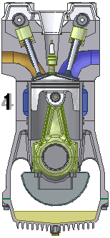
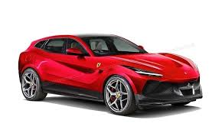
2^{ος} Θερμοδυναμικός Νόμος (Βενζινομηχανές – Πετρελαιομηχανές)
"Η ολική θερμότητα που προσφέρεται σε μία μηχανή, δεν μπορεί να μετατραπεί ολόκληρη σε μηχανικό έργο, αλλά ένα μέρος της θα αποδοθεί σε άλλα σώματα και σε κατώτερη της αρχικής θερμοκρασίας."
Η διατύπωση αυτή αναφέρεται στις Μηχανές Εσωτερικής Καύσης (βενζινομηχανές, πετρελαιομηχανές).
Παράδειγμα

Slide 8
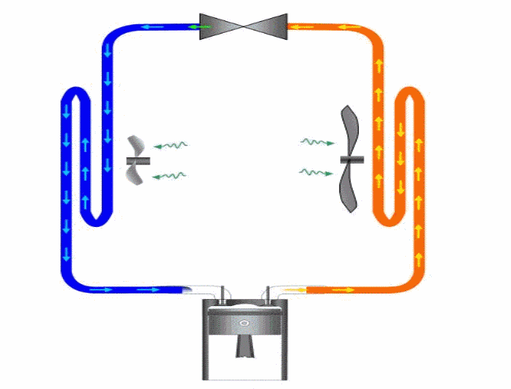
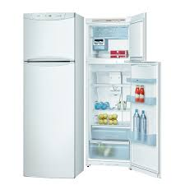
2^{ος} Θερμοδυναμικός Νόμος (Ψυκτικές Μηχανές)
"Η θερμότητα από μόνη της δεν μπορεί να μεταδοθεί από ένα ψυχρότερο σώμα σ’ ένα θερμότερο, χωρίς τη δαπάνη εξωτερικού έργου."
Η διατύπωση αυτή αναφέρεται στις ψυκτικές μηχανές.
Παράδειγμα

Slide 9

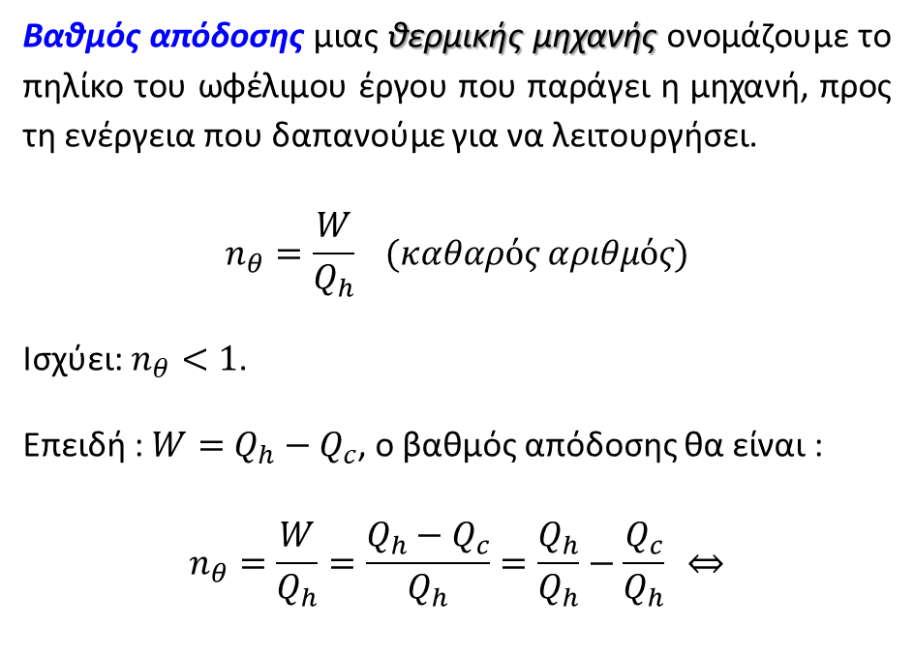
Βαθμός Απόδοσης Θερμικής Μηχανής
Βαθμός απόδοσης μιας θερμικής μηχανής ονομάζουμε το πηλίκο του ωφέλιμου έργου που παράγει η μηχανή, προς τη ενέργεια που δαπανούμε για να λειτουργήσει.
$$n_{θ}=\frac{W}{Q_{h}} (καθαρός αριθμός)$$
Ισχύει: $n_{θ}<1$.
Επειδή : $W=$ $Q_{h}−Q_{c}$, ο βαθμός απόδοσης θα είναι :
$$n_{θ}=\frac{W}{Q_{h}}=\frac{Q_{h}−Q_{c}}{Q_{h}}=\frac{Q_{h}}{Q_{h}}−\frac{Q_{c}}{Q_{h}} \underset{⇔}{}$$
Θερμή δεξαμενή
(Τ_{h})
Q_{h}
W
Q_{c}
Ψυχρή δεξαμενή
(T_{c} < Τ_{h})
$${ n}_{θ}=1−\frac{Q_{c}}{Q_{h}}$$

Slide 10
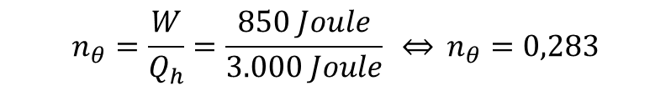
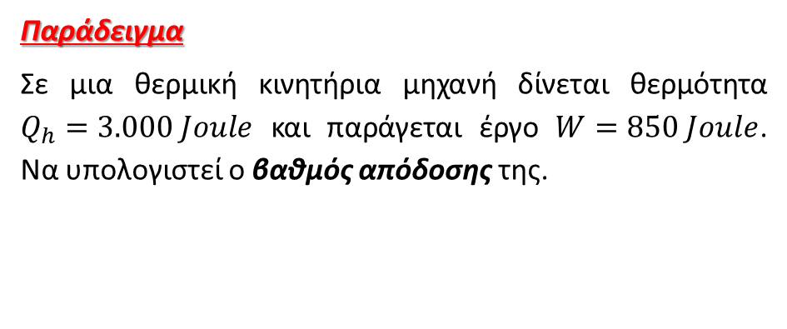

Βαθμός Απόδοσης Θερμικής Μηχανής
Παράδειγμα
Σε μια θερμική κινητήρια μηχανή δίνεται θερμότητα $Q_{h}=3.000 Joule$ και παράγεται έργο $W=850 Joule$. Να υπολογιστεί ο βαθμός απόδοσης της.
Θερμή δεξαμενή
(Τ_{h})
Q_{h}
Λύση
W
Q_{c}
$$n_{θ}=\frac{W}{Q_{h}}=\frac{850 Joule}{3.000 Joule} \underset{⇔}{} n_{θ}=0,283$$
ή
$$n_{θ}=28,3 \%$$
Ψυχρή δεξαμενή
(T_{c} < Τ_{h})

Slide 11
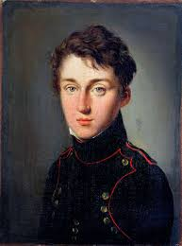
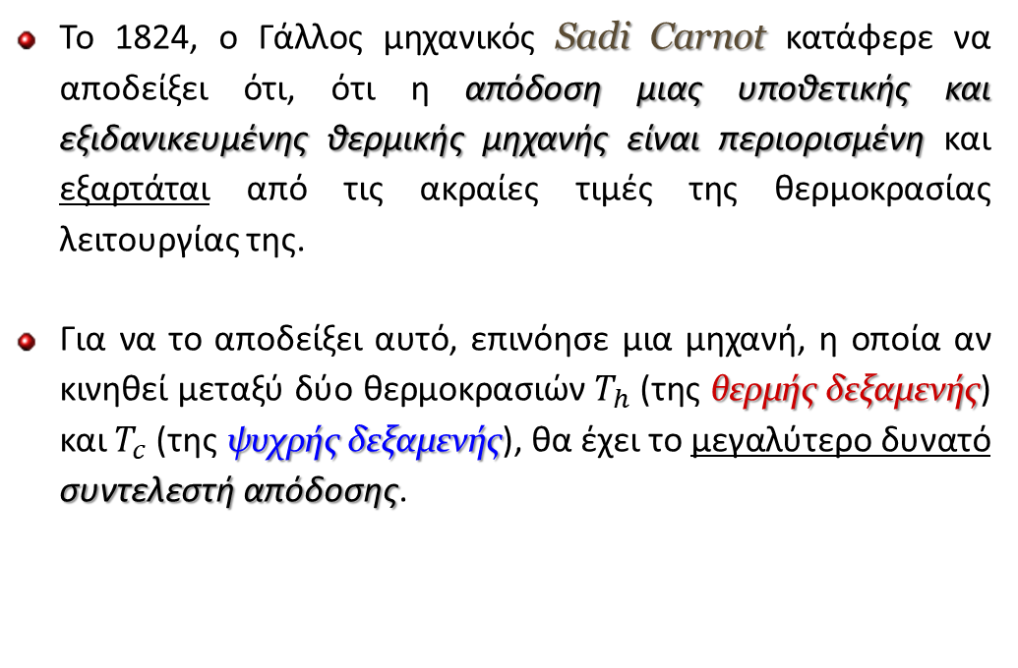
Ο Κύκλος και η Μηχανή Carnot
Το 1824, ο Γάλλος μηχανικός Sadi Carnot κατάφερε να αποδείξει ότι, ότι η απόδοση μιας υποθετικής και εξιδανικευμένης θερμικής μηχανής είναι περιορισμένη και εξαρτάται από τις ακραίες τιμές της θερμοκρασίας λειτουργίας της.
Για να το αποδείξει αυτό, επινόησε μια μηχανή, η οποία αν κινηθεί μεταξύ δύο θερμοκρασιών $T_{h}$(της θερμής δεξαμενής) και $T_{c}$(της ψυχρής δεξαμενής), θα έχει το μεγαλύτερο δυνατό συντελεστή απόδοσης.
Nicolas Léonard Sadi Carnot

Slide 12
Ο Κύκλος και η Μηχανή Carnot
Η μηχανή αυτή ονομάστηκε μηχανή Carnot και η απόδοση της αποτελεί το ανώτερο όριο για τη απόδοση όλων των άλλων μηχανών.
Συνεπώς :
" Δεν μπορεί να υπάρξει θερμική μηχανή που να έχει μεγαλύτερη απόδοση από μια μηχανή Carnot η οποία λειτουργεί ανάμεσα στις ίδιες θερμοκρασίες."
Nicolas Léonard Sadi Carnot

Slide 13
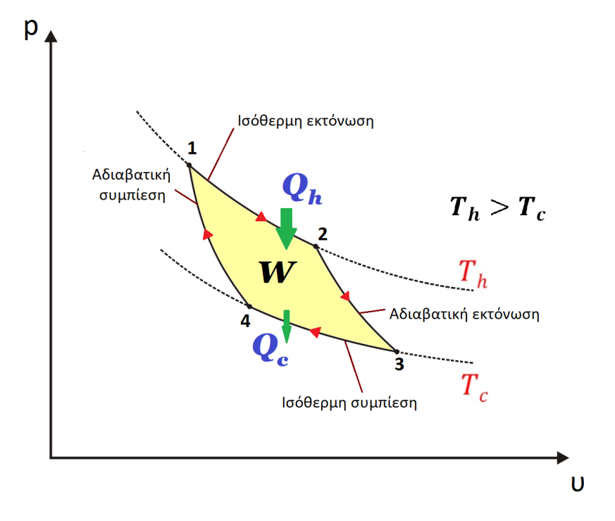
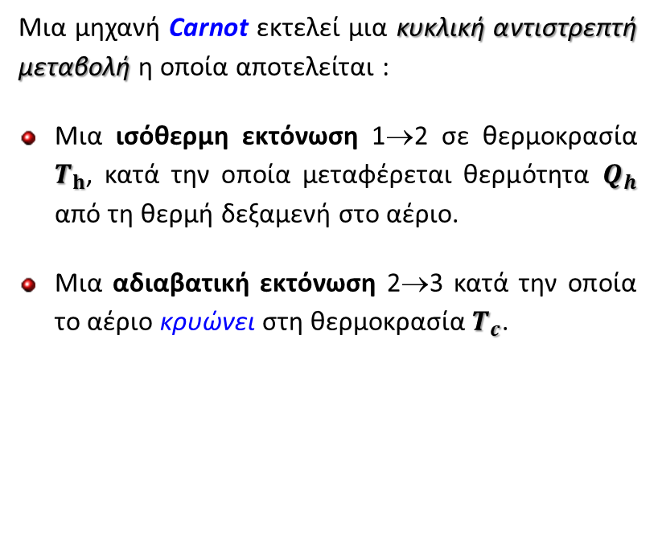

Η Μηχανή Carnot – Αρχές Λειτουργίας
Μια μηχανή Carnot εκτελεί μια κυκλική αντιστρεπτή μεταβολή η οποία αποτελείται :
Μια ισόθερμη εκτόνωση 1→2 σε θερμοκρασία $T_{h}$, κατά την οποία μεταφέρεται θερμότητα $Q_{h}$ από τη θερμή δεξαμενή στο αέριο.
Μια αδιαβατική εκτόνωση 2→3 κατά την οποία το αέριο κρυώνει στη θερμοκρασία $T_{c}$.
Κύκλος Carnot
$${W= Q}_{h}−Q_{c}$$

Slide 14
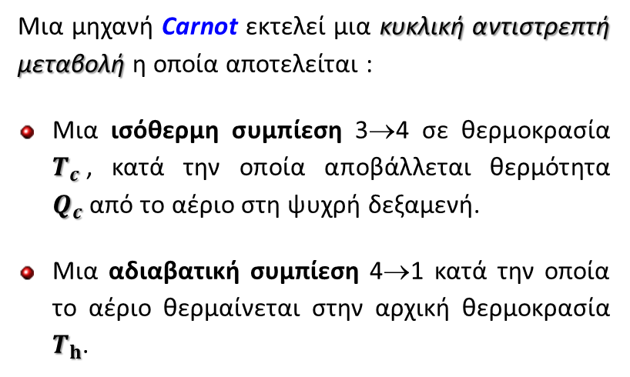
Η Μηχανή Carnot – Αρχές Λειτουργίας
Μια μηχανή Carnot εκτελεί μια κυκλική αντιστρεπτή μεταβολή η οποία αποτελείται :
Μια ισόθερμη συμπίεση 3→4 σε θερμοκρασία $T_{c}$, κατά την οποία αποβάλλεται θερμότητα $Q_{c}$από το αέριο στη ψυχρή δεξαμενή.
Μια αδιαβατική συμπίεση 4→1 κατά την οποία το αέριο θερμαίνεται στην αρχική θερμοκρασία $T_{h}$.
Κύκλος Carnot
Η Πρόσληψη και η Αποβολή Θερμότητας γίνεται κατά τη διάρκεια των Ισοθερμοκρασιακών Μεταβολών.
$${W= Q}_{h}−Q_{c}$$
Προσομοίωση Κύκλου Carnot

Slide 15
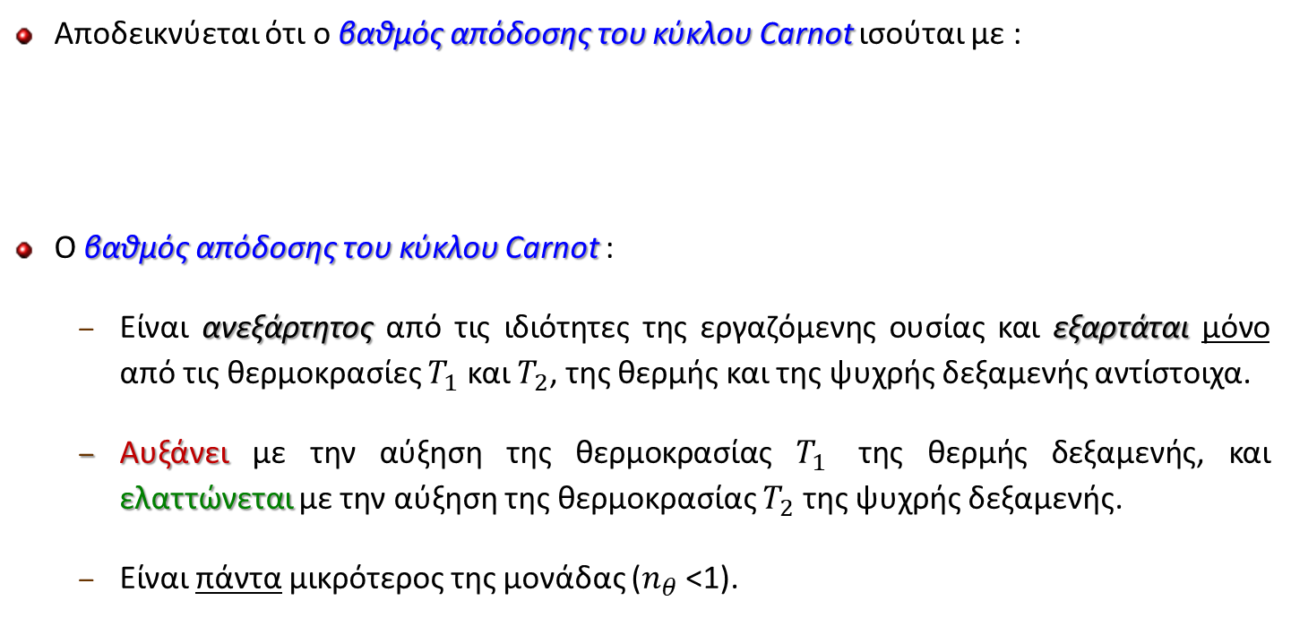
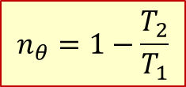
Βαθμός Απόδοσης του Κύκλου Carnot (εκτός)
Αποδεικνύεται ότι ο βαθμός απόδοσης του κύκλου Carnot ισούται με :
Ο βαθμός απόδοσης του κύκλου Carnot :
Είναι ανεξάρτητος από τις ιδιότητες της εργαζόμενης ουσίας και εξαρτάται μόνο από τις θερμοκρασίες $T_{1}$ και $T_{2}$, της θερμής και της ψυχρής δεξαμενής αντίστοιχα.
Αυξάνει με την αύξηση της θερμοκρασίας $T_{1}$ της θερμής δεξαμενής, και ελαττώνεται με την αύξηση της θερμοκρασίας $T_{2}$ της ψυχρής δεξαμενής.
Είναι πάντα μικρότερος της μονάδας ($n_{θ}$ <1).
$$n_{θ}=1−\frac{T_{2}}{T_{1}}$$
(Ανώτατο όριο)

Slide 16
Τ Ε Λ Ο Σ

